Slide 1
Вертикальні структури геосистеми (топічна ландшафтна екологія)

Slide 2
П о н я т т я в е р т и к а л ь н о ї (т о п і ч н о ї) с т р у к т у р и
При аналізі вертикальної (синонім — топічної) структури геосистеми вважається, що вона однорідна в територіальному відно­шенні, але «по вертикалі» розкладається на різнорідні частини (рослинність – ґрунт – гірські породи тощо або різні яруси рос­линності – горизонти ґрунту – шари гірських порід тощо), які пов’язані між собою певними відношеннями.

Slide 4
Під складовими вертикальних структур мають на увазі не стільки різні за своїм висотним положенням шари гео­системи, скільки деякі її частини, специфічні в ній за функцією, фізико-хімічними та іншими
характеристиками.

Slide 5
При аналізі вертикальної структури геосистеми будь-яка з її складових розглядається як територіально однорідна, тобто при­пускається, що її характеристики на певній площі лишаються
незмінними.

Slide 6
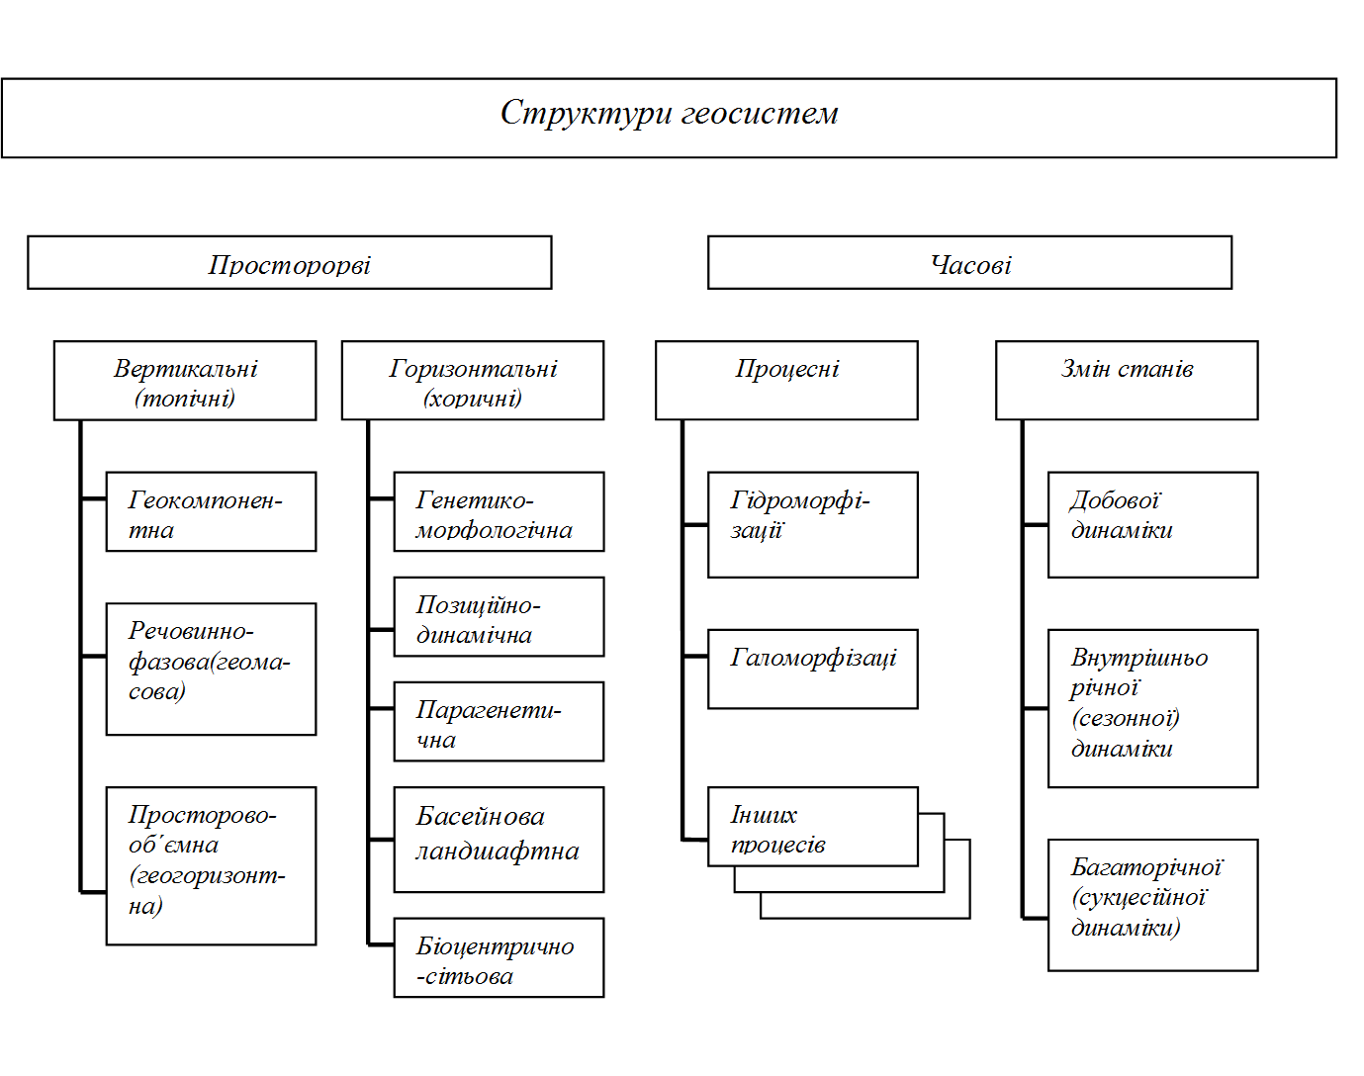
К о н ц е п ц і я м н о ж и н н о с т і ве р т и к а л ь н и х с т р у к т у р
Щоб виділити вертикальну структуру геосистеми, необхідно визначити множину її елементів і тип відношень (зв’язків) між ними.

Slide 7
Вертикальні структури
геокомпонентний (поділ вертикального розрізу геосистеми за ком­понентами природи і далі за їх генетично однорідними частинами);
речовинно-фазовий (структурні частини виділяються як тіла, од­норідні за фазовим станом, фізико-хімічними та іншими властиво­стями речовини);
просторово-об’ємний (вертикальний профіль гео­системи поділяється на деякі однорідні шари, точніше – об’єми).

Slide 8
Геокомпонентний спосіб декомпозиції геосистем (генетико-еволюційний аналіз)
Компонентами природи (геокомпонентами) необхідно вважати матеріальні тіла природного походження, які відрізняються між собою переважаючим фізико-агрегатним (фазовим) станом речовини, наявністю (або від­сутністю) та формою органічного життя, основними механізмами утворення, положенням щодо земної поверхні та основними функ­ціями в геосистемі.

Slide 9
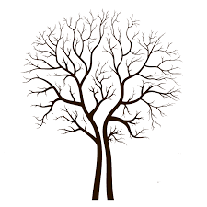
Геокомпоненти
Рельєф,
Клімат,
Антропогенні об'єкти,
Тверді маси земної кори,
По­вітряні маси атмосфери,
поверхневі та ґрунтові води,
ґрунти,
рос­линність,
тварини,
мікроорганізми.

Slide 10
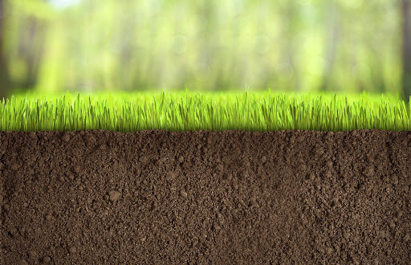
Геокомпоненти – складні тіла. У кожному з них є й речовини, які відіграють функцію основної субстанції інших геокомпонентів.

Slide 11
Виділення елементів у геокомпонентній вертикальній структурі виходить з поділу геокомпонентів на їх більш генетично однорід­ні частини
Гірські породи - верстви (породи одного віку та походження).
Грунт – його генетичні горизонти.
Ґрун­тові води розрізняють за шаром порід, які їх вміщують.
Рослинний та тваринний світ – популяції.
Поверхневі води та повітряні маси при генетико-еволюційному аналізі геосистем на елементи, як правило, не розкладаються.

Slide 12
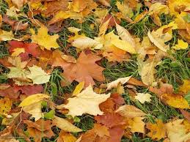
Р е ч о в и н н о-ф а з о в и й (г е о м а с о в и й) с п о с і б (внутрішньогеосистемні звязки)
Геомаси – це якісно своєрідні тіла геосистеми, які мають певну масу, специфічне функціональне призначення, а також швидкість змін у часі та (або) переміщення в просторі.
Як геомаси виділяються аеромаси, гідромаси, педомаси, літомаси, фітомаси, зоомаси,
мортмаси.
Від геокомпонентів вони
відрізняються більшою
речовинною однорідністю.

Slide 13
Типи геомас виділяються на основі відмінностей у функціональ­ному призначенні в геосистемі, щільності та швидкості зміни в часі і переміщенні в просторі
Фітомаси - однорічне листя деревно-чагарникових рослин, багаторічне листя цих рослин, хвойне листя, транспортно-скелетні органи, корені тощо.
Педомаси – за основу взято відмінності в механічному складі (глинисті, суг­линкові, піщані типи педомас тощо).
Аеромаси – за основу взято їх температуру (кріотермальні, нанотермальні, мезотермальні та інші аеромаси),
Гідромаси – стан вологи та її знаходження в інших геомасах (ат­мосферні, снігові, льодові, ґрунтові та інші гідромаси).
Літомаси поділяються за їх щільністю та хімічним складом (карбонатні, силікатні та інші типи), мортмаси – за ступенем розкладання та по­ходженням (сухостій, підстилка, торф, та ін.).

Slide 14
П р о с т о р о в о-о б’є м н и й с п о с і б (геогоризонтний) (вертикальних потоків енергії та речовин у геосистемі)
Геогоризонт розглядається як комплексне утворення, в яке входять усі геомаси, які містяться в певному шарі геосистеми.
Основним критерієм виділення геогоризонту є специфічний набір геомас у межах певного шару геосистеми. Зміна цього набору (поява нового виду геомаси, зміна їх пропорцій тощо) свідчить про появу у вертикальному профілі геосистеми нового геогоризонту.

Slide 15
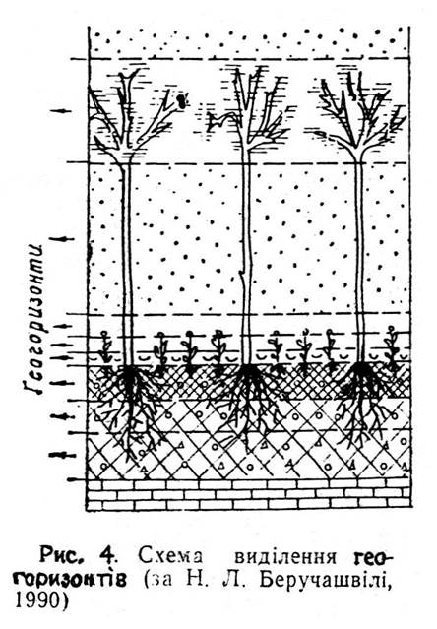
Основними характеристиками геосистеми є
потужність (відстань від нижньої до верхньої межі елементарної геосистеми),
складність (число геогоризонтів у геосистемі),
напруженість (число геогоризонтів на 1 м вертикального профілю).

Slide 16
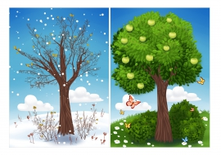
Генетичні горизонти змінюються протягом року.
Мінлива не тільки їх потужність, а й кількість.

Slide 17
Вертикальні межі геосистем
Вертикальні межі відокремлюють геосистему від її зовнішнього середовища, точніше – від деяких нижніх шарів літосфери (нижня межа) та верхніх шарів атмосфери (верхня межа геосистеми).
Вертикальні межі слід проводити по тому рівню, де щезають горизонтальні відмінності між геосистемами.
В залежності від об'єкту дослідження вертикальні межі можуть виділятися по різному.

Slide 18
Верхні межі
Характерні особливості верхніх меж геосистем – це їх мінливість у часі залежно від пори року, погодних умов та стану розвитку фітоценозу, а також слабка вираженість цих меж, зумовлена значною відкритістю геосистем у вертикальному напрямку.
При дослідженні зв’язків між елементами геосистеми, зумовле­них фізичними процесами (вологообігом, потоками енергії тощо), як складову геосистеми слід розглядати деякий об’єм атмосфери, де ці процеси відбуваються і впливають на його стан.
Фітокліматичними та стаціонарними дослідженнями геосистем встановлено, що їх вплив на значення метеоелементів сягає в 1,5-2 рази більшої висоти, ніж висота рослинного ярусу. Взимку вплив засніженої поверхні геосистеми на атмосферу набагато мен­ший і загалом не перевищує кількох метрів.

Slide 19
Нижні межі.
Нижню межу геосистем при їх генетико-еволюційному аналізі проводять по гірських породах, які є субстратом формування сучасного рельєфу.
При аналізі міграційних потоків у геосистемі положення її нижньої межі визначається глибиною можливого проникнення мігруючої речовини.
При балансових дослідженнях геосистеми за її нижню межу слід вважати рівень, нижче якого шари вже не охоплюються кру­гообігом певної речовини. Для водного балансу це здебільшого рівень ґрунтових вод.

